Slide 1
Estudio de cas
Por la alumna: Hilda Patricia Sánchez Pérez

Slide 2
Datos generales del niño
Nombre: Debani Noemí Torres García
Edad: 4 años
Ritmo de trabajo
La alumna presenta un ritmo de
trabajo lento a comparación de
los demás compañeros, y al realizar
las actividades, es muy distraída.

Slide 3
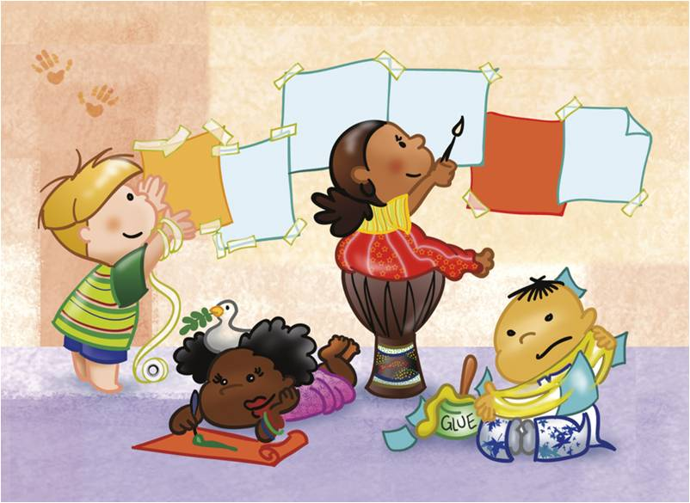
Motivaciones
*Comentarios positivos
*Actividades utilizando materiales de manipulación, o creaciones de obras artísticas
*Premios y felicitaciones al hacer un buen trabajo

Slide 4
Actividades que implican utilizar pintura, plastilina, acuarelas
Juegos
Presta mucha atención cuando utilizo las TICS. (presentaciones, videos y actividades en el cañón o tv.)
Material de construcción
Actividades fuera del aula
Intereses dentro del aula

Slide 5
Intereses fuera del aula
Pintar
Jugar con sus juguetes
Cuentos
Bailar
Ver televisión

Slide 6
Justificación
Elegí a la alumna Debani por presentar atención dispersa dentro del salón de clase, al aplicarle diversos instrumentos como entrevistas (para observar si la alumna conocía sus datos personales) y encuestas (para el conocimientos de los gustos de la alumna) Debani presentaba distracción, y no contestaba respuestas de manera coherente.
Decidí estudiar a Debani por el hecho de sentir su interés por aprender, y para lograr una mejor comunicación con ella.

Slide 7
Actividad Aplicada
El rey pide Campo: expresión y apreciación artísticas Aspecto: expresión corporal y apreciación a la danza Competencia: Expresa, por medio del cuerpo, sensaciones y emociones en acompañamiento del canto y de la música Aprendizaje esperado: Se mueve y desplaza dentro-fuera, cerca-lejos, adelante-atrás, arriba-abajo, en trayectorias circulares, rectas o diagonales, zig zag, espirales, figuras, giros, para expresarse por medio de la danza. Inicio: escucha indicaciones (uno de ustedes parara al frente a dar indicaciones y los demás compañeros obedecerán, ejemplo. el rey pide que levanten brazos, piernas, hagan muecas etc.) Desarrollo: realiza los movimientos que pide el rey (compañera debani) Cierre: despierta sus músculos y menciona si se siente más activo Recursos: bocinas, música Tiempo:10 min Organización: grupal Evaluación: observar como se expresa la alumna al estar frente a los demás compañeros, se observa tímida, que emociones muestra al dar las indicciones. Indicadores: que tipo de indicaciones da, tono de voz que utiliza, se concentra en la actividad, se siente interesada por ser la alumna de da las indicaciones

Slide 8
Evaluación de la actividad
Observación: ver cuales eran los comportamientos que presentaba la alumna Debani al comunicarse con sus compañeros, que tipos de expresiones utilizaba y que emociones transmitía.
LISTA DE COTEJO
Evaluar | Si | No
La alumna se expresa de manera correcta | *
Que emociones transmite al dar indicaciones | Timidez al expresarse, felicidad por ser quien da las indicaciones
Intenta realizar la actividad por si sola | *

Slide 9
Adecuaciones aplicadas
Semana 30 de oct al 3 de Nov | Adecuación Estrategia | Evaluación
Diferencias (actividad para iniciar el día) | Actividad de encuentra las diferencias en las imágenes comparadas | Observación *Presto atención Encontró las diferencias Necesito ayuda Apoyo a sus compañeros (se escribieron observaciones)
Encuéntralo | Laberinto | Análisis de trabajo como evidencia. observaciones
¿Me copias? | Duplicado | Análisis de trabajo como evidencia. observaciones
Encuentra el par | Memorama | Observación Lista de cotejo -Entendió la actividad -Puso atención en las instrucciones -Encontró pares -Observo las imágenes abiertas

Slide 10
Adecuaciones aplicadas
Semana 6 al 10 de Nov | Adecuación Estrategia | Evaluación
Bailamos | Escucha y siente la música al bailar | Observación Que movimientos utiliza al bailar, que emociones muestra al hacerlo
Observación de primer año
Observación de primer año
Observación de primer año

Slide 11
Adecuaciones aplicadas
Semana 13 al 17 de Nov | Adecuación Estrategia | Evaluación
¿Cuál es la emoción? | Mediante imágenes de emociones observar si la alumna identifica las emociones | Observación Lista de cotejo - identifica las emociones más comunes del ser humano.
Mi emoción favorita es | Con actividad en una hoja, se plasma la emoción que la alumna, tiene constantemente. | Análisis de trabajo como evidencia. observaciones
Artistas del pasado | Pinta cuadros o murales, manteniendo concentración en su trabajo, se guía por la música. | Observación Análisis de trabajo como evidencia. observaciones
Cuento | Observa y escucha cuentos representados con títeres | Observación Lista de cotejo -Que emociones expresa al escuchar el cuento.

Slide 12
Adecuaciones aplicadas
Semana 20 al 24 de Nov | Adecuación Estrategia | Evaluación
Úneme | Gato de números | Observación -Participo de manera grupal -Logro unir los números sin tocar las letras
La torre más alta | Realizar una torre con bloques de contención | Observación Lista de cotejo -trabajo en equipo -comentarios al momento de realizar la actividad
El rey pide | Utilizar una corona, para seguir las órdenes del compañero que la ocupe | Observación Lista de cotejo -utiliza la imaginación al realizar sus ordenes
¡Según lo que toque! | Utilizar un dado, para averiguar los gustos de la alumna | Observación Lista de cotejo -se expresa mencionando cuales son sus gustos -presenta dificultad o vergüenza al estar frente al grupo

Slide 13
Reflexión en función de las competencias profesionales.
Realiza adecuaciones curriculares pertinentes en su planeación a partir de los resultados de la evaluación.
Para realizar una evaluación, los instrumentos utilizaron fueron los siguientes:
Diario de campo
Evaluación continua
Análisis de evidencia con lista de cotejo ( con alrededor de 3 rubros a evaluar)
Observación
De los cuales partía para diseñar mas actividades que favorecieran a los alumnos, con la intención de mejorar su aprendizaje.

Slide 14
Reflexión en función de las competencias profesionales.
Utiliza estrategias didácticas para promover un ambiente propicio para el aprendizaje.
Para mi las normas dentro del salón ayudaron mucho a favorecer un clima de mayor aprendizaje y mas al retroalimentarlas de manera diaria, pues, los alumnos actuaban con mayor respeto y calma de acuerdo a la actividad, esto hacia que se cumpliera con el objetivo con mayor facilidad.

Slide 15
Reflexión en función de las competencias profesionales.
Adecua las condiciones físicas en el aula de acuerdo al contexto y las características de los alumnos y el grupo.
Si, brinde siempre una ambientación que motivara a los alumnos a ir con gusto a la escuela, y realizaba cambios constantes dentro del aula como movimientos de mesas y sillas (forma de u etc.) para que los alumnos no se sintieran en rutina.

Slide 16
Reflexión en función de las competencias profesionales.
Promueve actividades que involucran el trabajo colaborativo para impulsar el compromiso, la responsabilidad y la solidaridad de los alumnos.
Desde el comienzo de la practica, planee actividades que favorecieran la convivencia entre los alumnos, buscando resolver problemas en equipos o de forma grupal y compartiendo tanto ideas como material, con la finalidad de crear un clima de respeto dentro del aula.

Slide 17
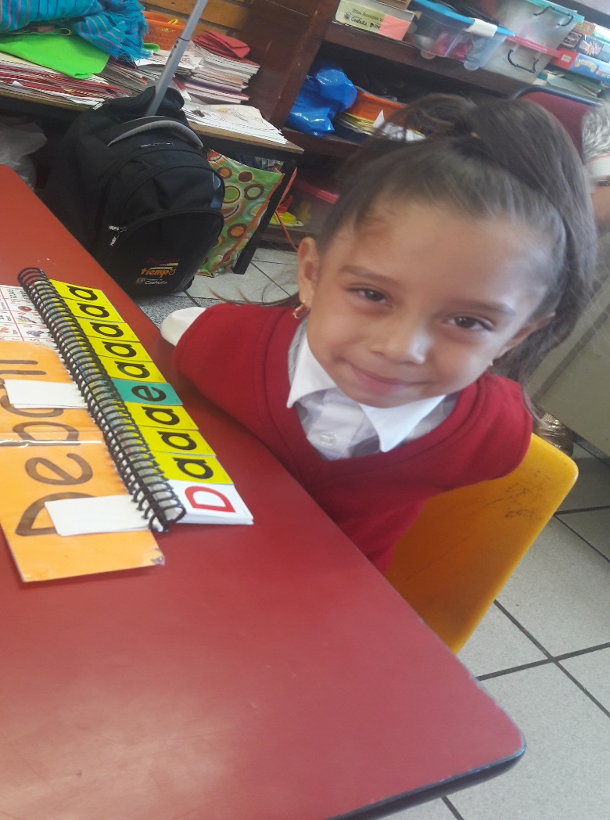
EVIDENCIAS

Slide 18
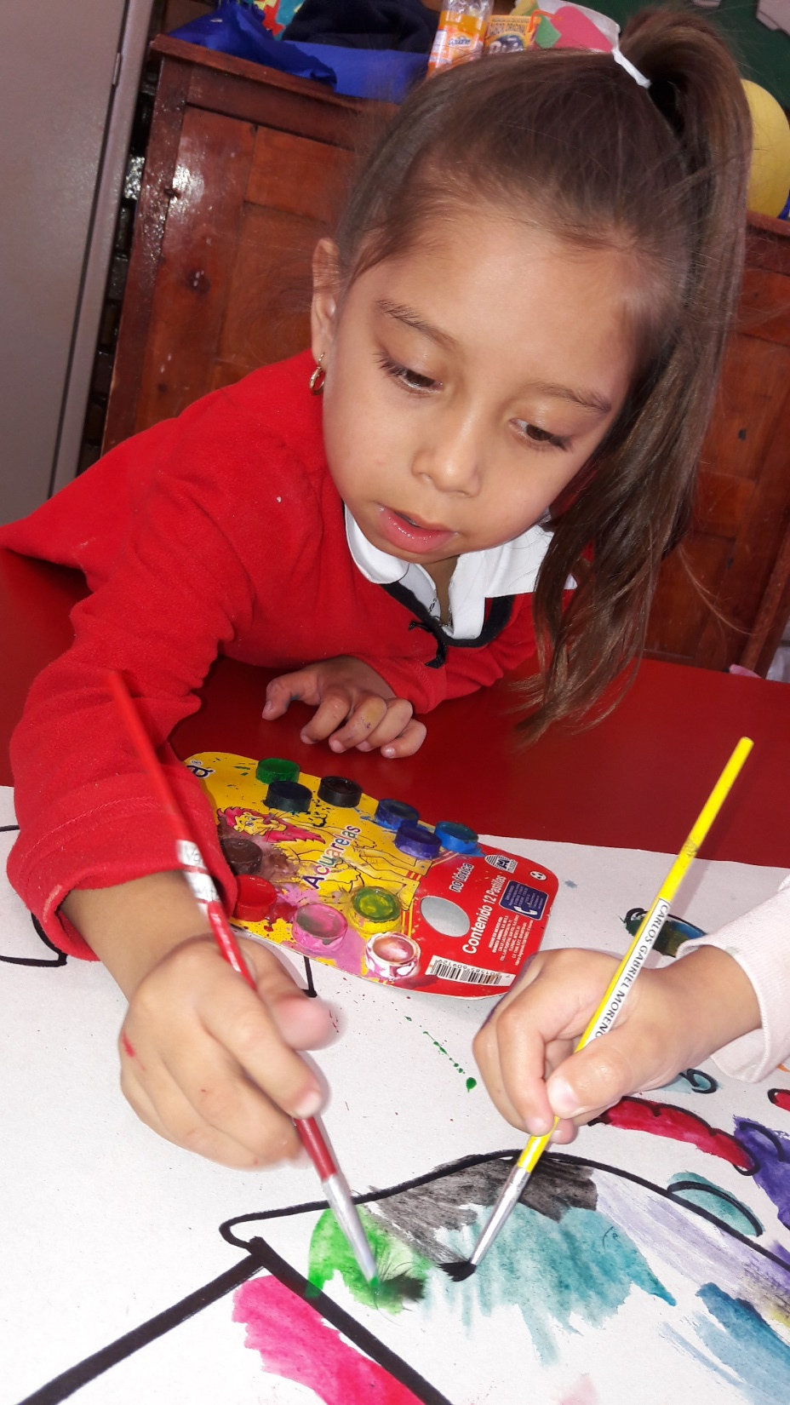

Slide 19
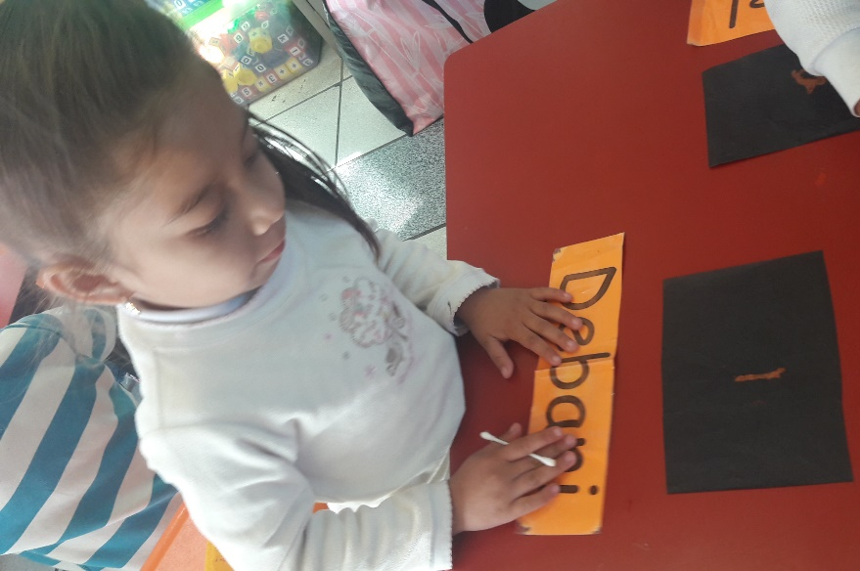
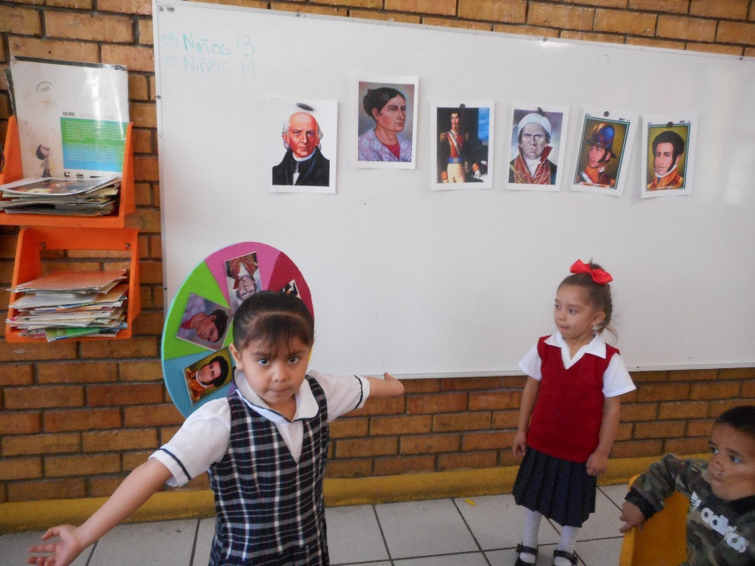

Slide 20
